Slide 1

电力知识库与在线学习平台
汇报人：涂诗文
2024-12-30
第二小组
涂诗文 肖阳 曹祥琛 余旭明
项目网址：https://github.com/nanmengyu/Electric-Power-Knowledge-Base-and-Online-Learning-Platform

Slide 2

目 录
CATALOGUE
1.团队介绍
2.项目实现
2.1系统功能
2.2原型设计
2.3系统设计
2.4系统测试
2.5团队合作
3.亮点展示
4.网页展示
5.经验总结

Slide 3




1.团队介绍
涂诗文
肖阳
余旭明
曹祥琛
工作量：32 %
工作量：25 %
工作量：22 %
工作量：21 %
工作内容
工作内容
工作内容
工作内容
负责制定项目开发计划，编写项目立项、需求分析文档，定期组织组员开会，分配项目任务统一开发进度，开发后端和后台业务，部署项目云服务器。
负责网页端原型设计和制作，页面布局，页面美工，UI设计工作，前端前台首页界面等内容的开发，网站内容设置。
负责编写项目测试用例和测试报告，完成前台部分业务开发的任务、编写协助完成系统设计文档，ppt制作和图文汇总。
负责编写系统设计文档，还有各类图包图的设计，各种绘图，数据库设计工作，完成部分后端开发任务。

Slide 4
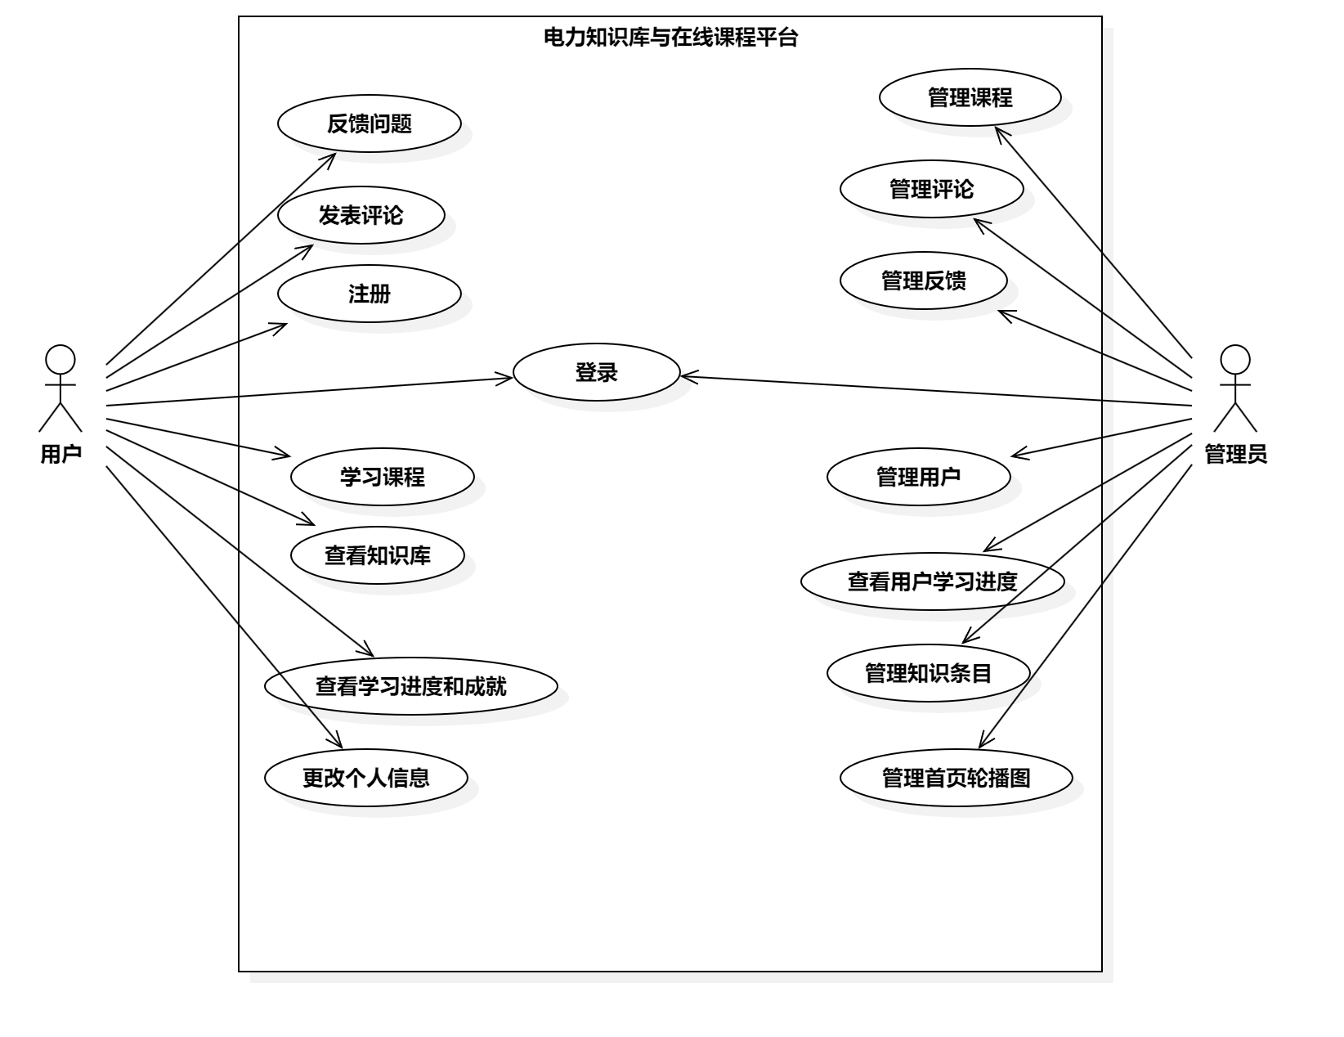
2.1 系统功能

Slide 5
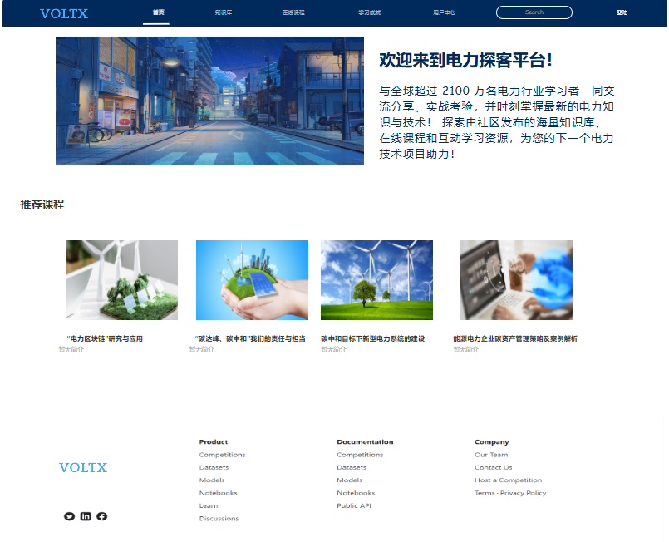
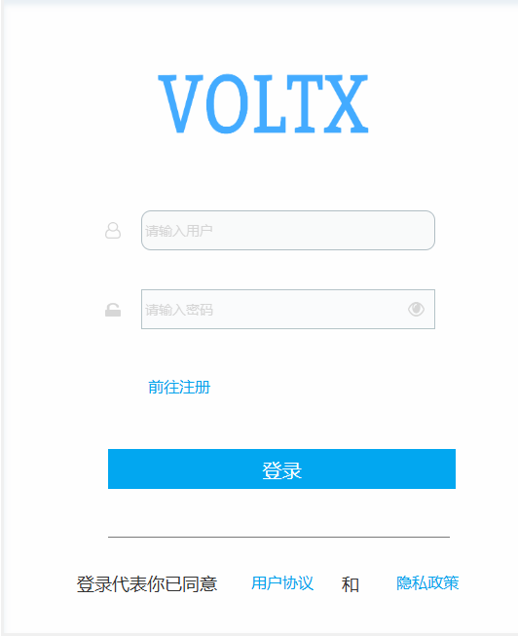
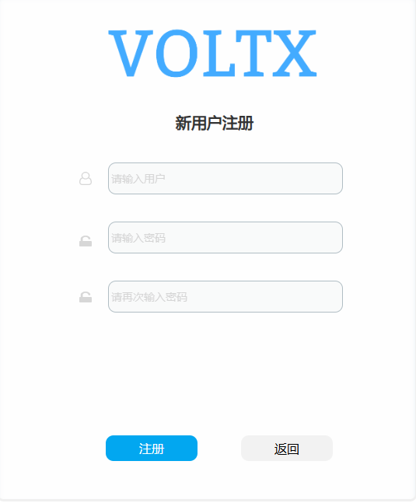
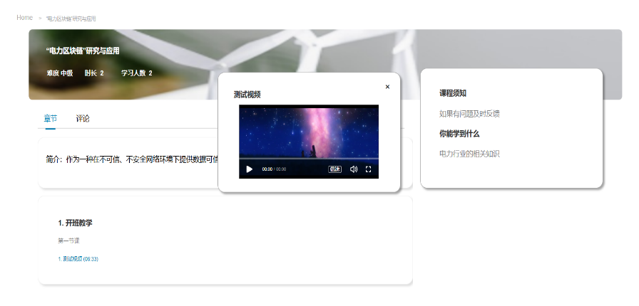
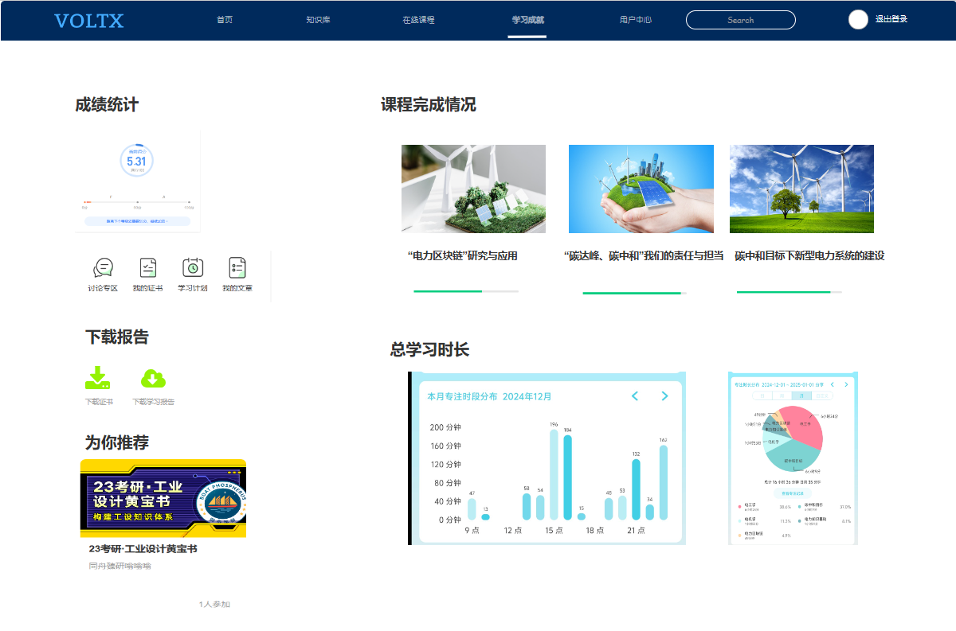
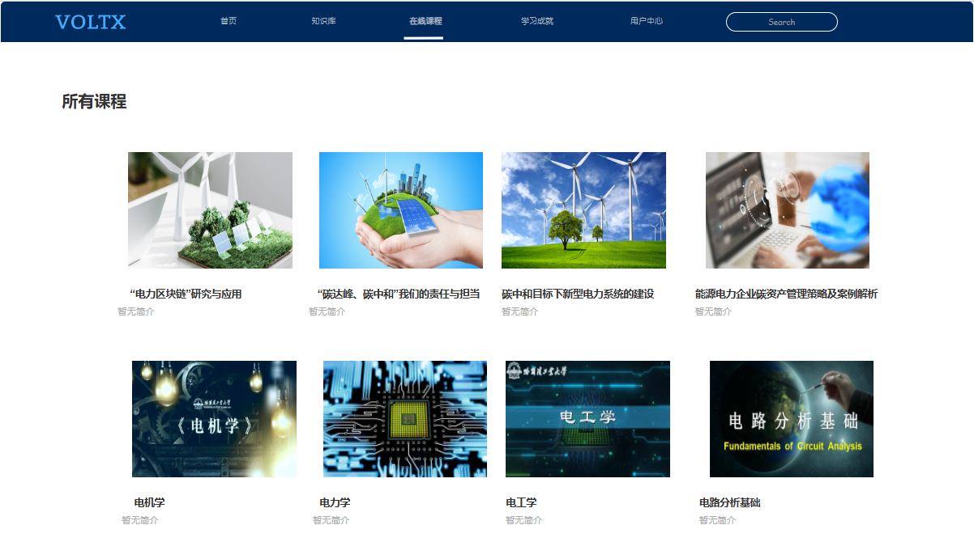
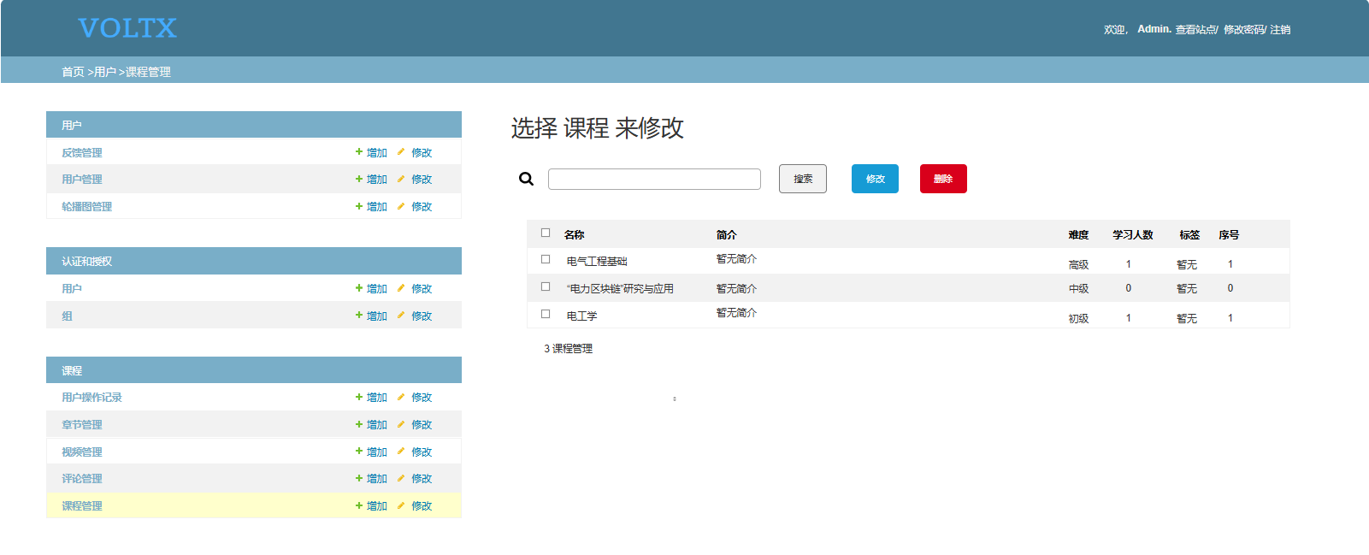
2.2 原型设计
原型链接：https://1yt91c.axshare.com
通过规范的原型设计让我们团队的沟通和交流更加有效。在开发的过程中，开发者以原型图作为参考，始终着保持清醒的开发思路，提高开发速度，为项目的实现大大的节约了开发时间。

Slide 6
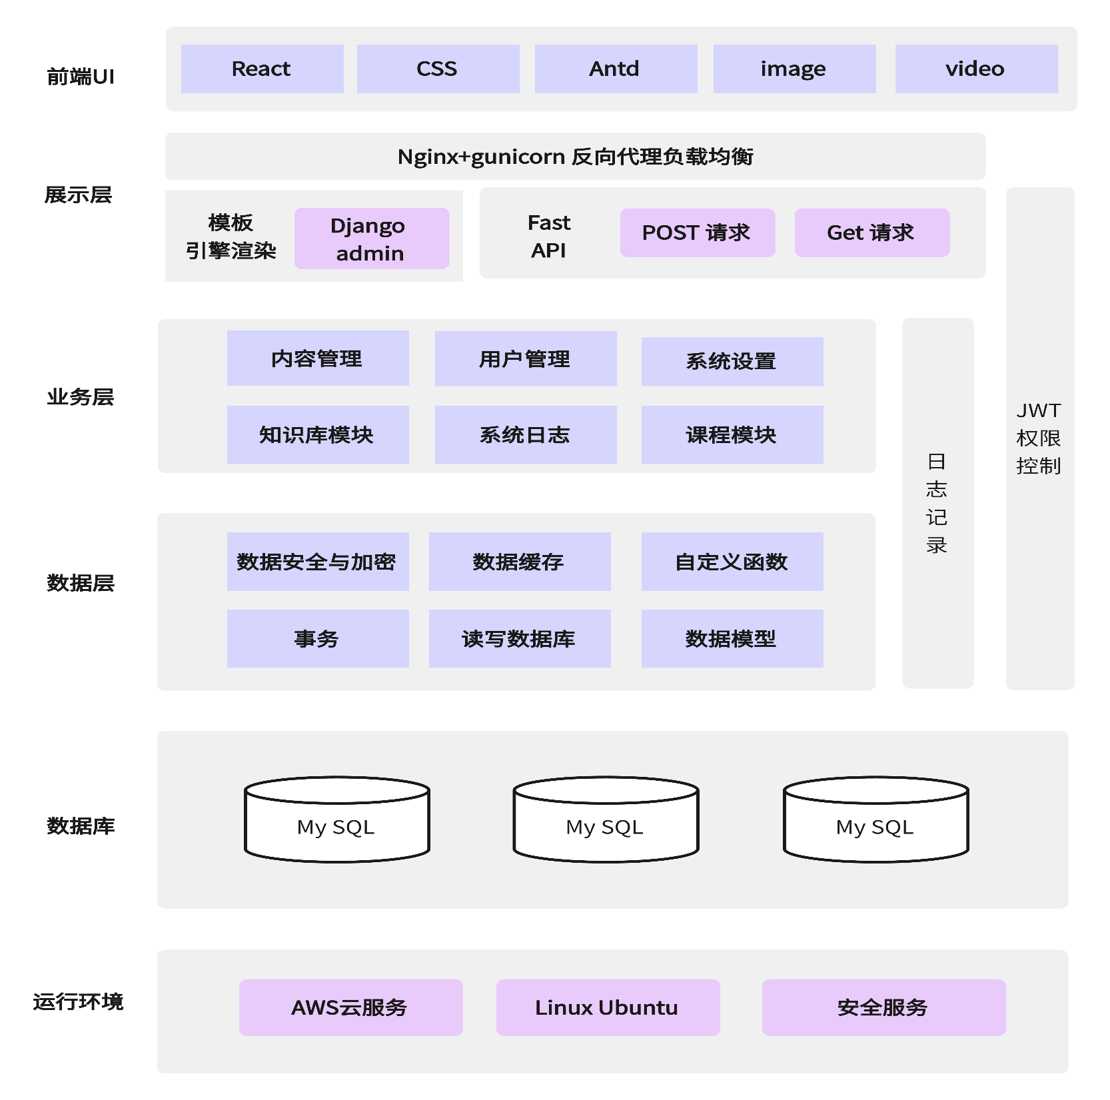
2.3 系统设计
需求导向原则
模块化设计原则
可拓展性和灵活性原则
高新能和稳定性原则
安全性和可靠性原则
易用性和友好型原则
持续迭代和优化原则

Slide 7
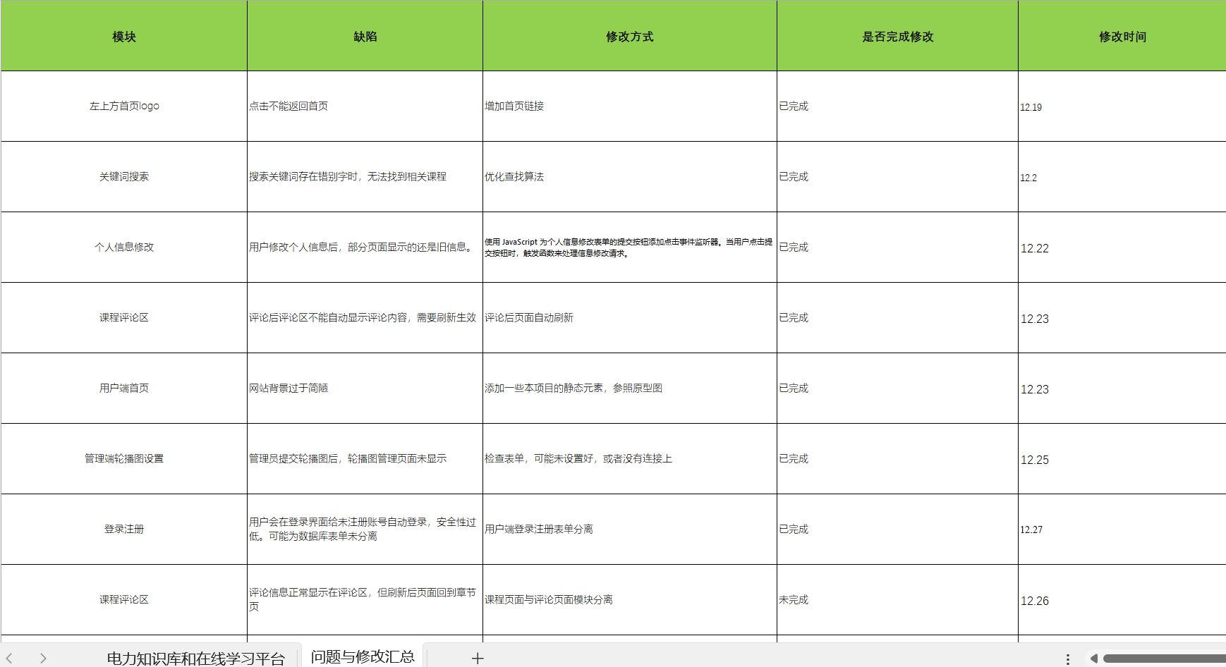
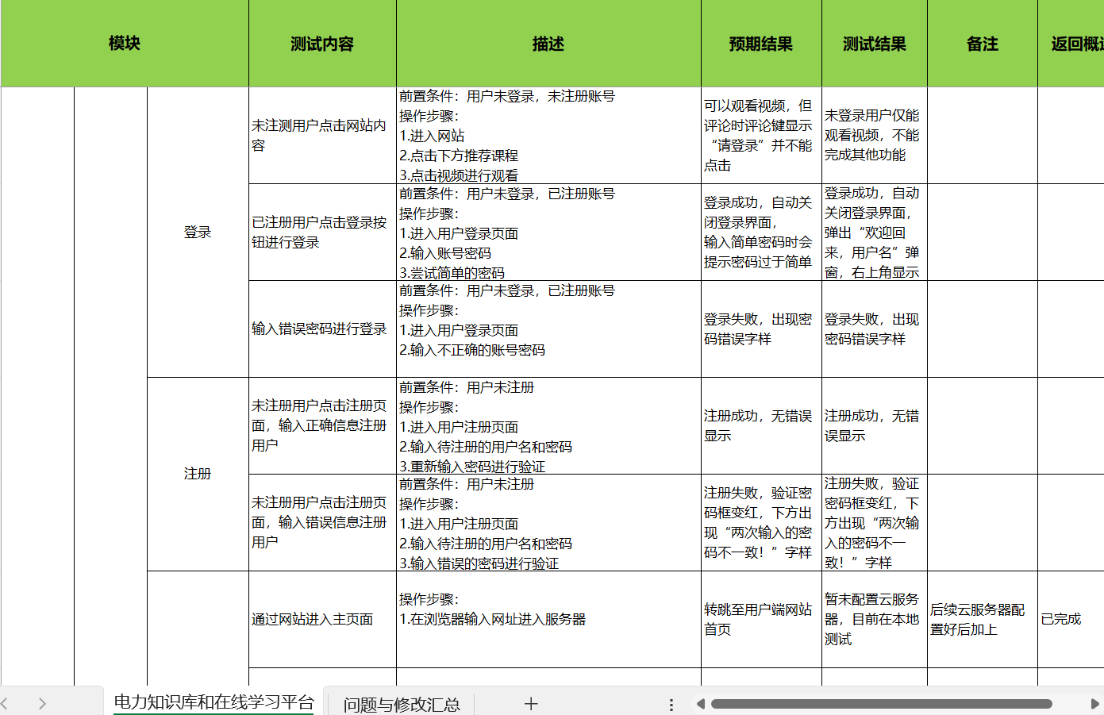
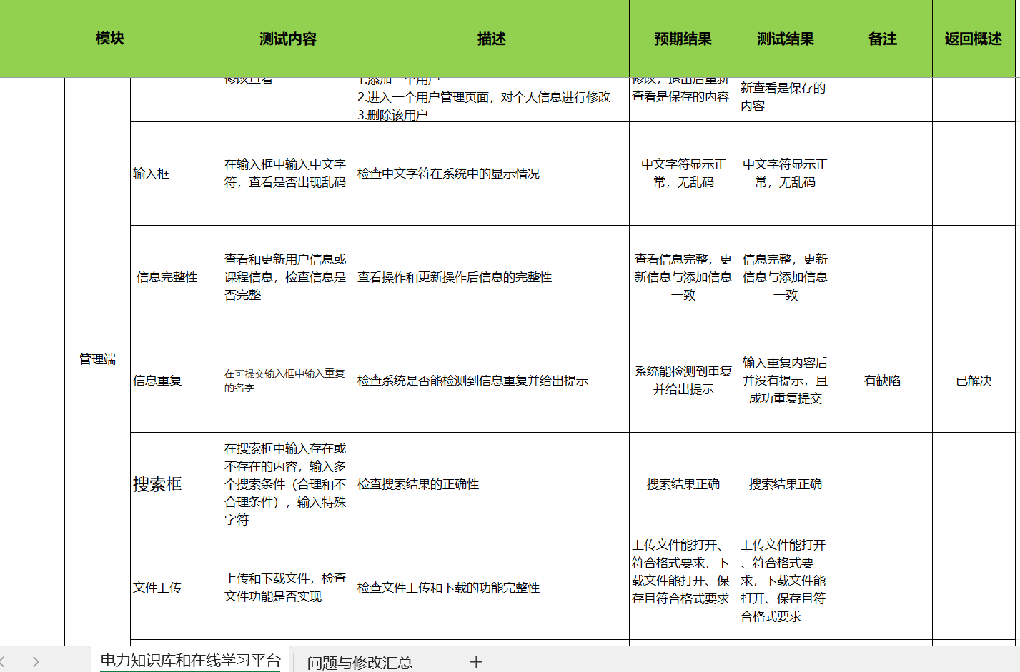
2.4 系统测试

Slide 8
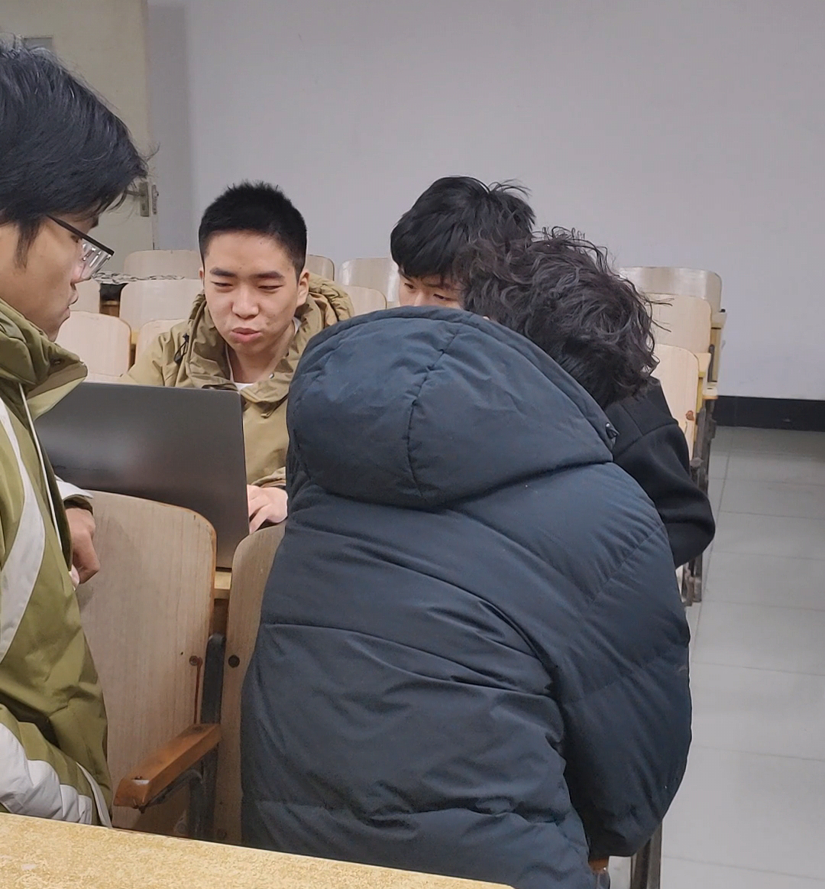
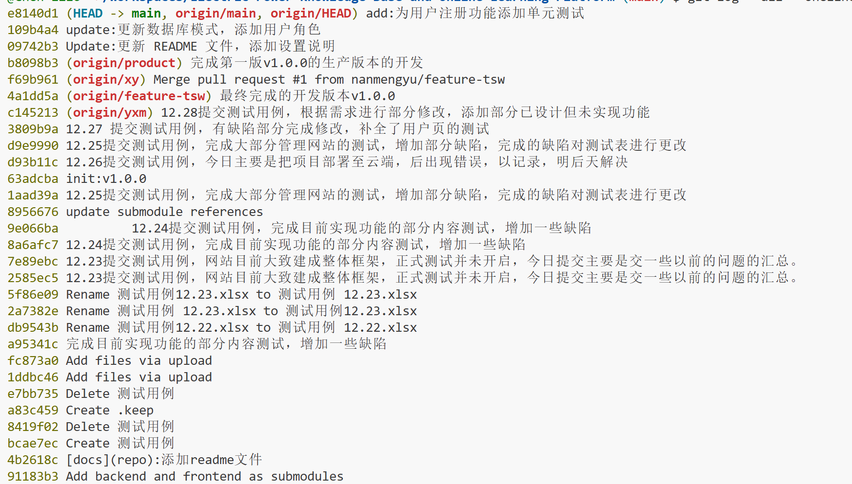
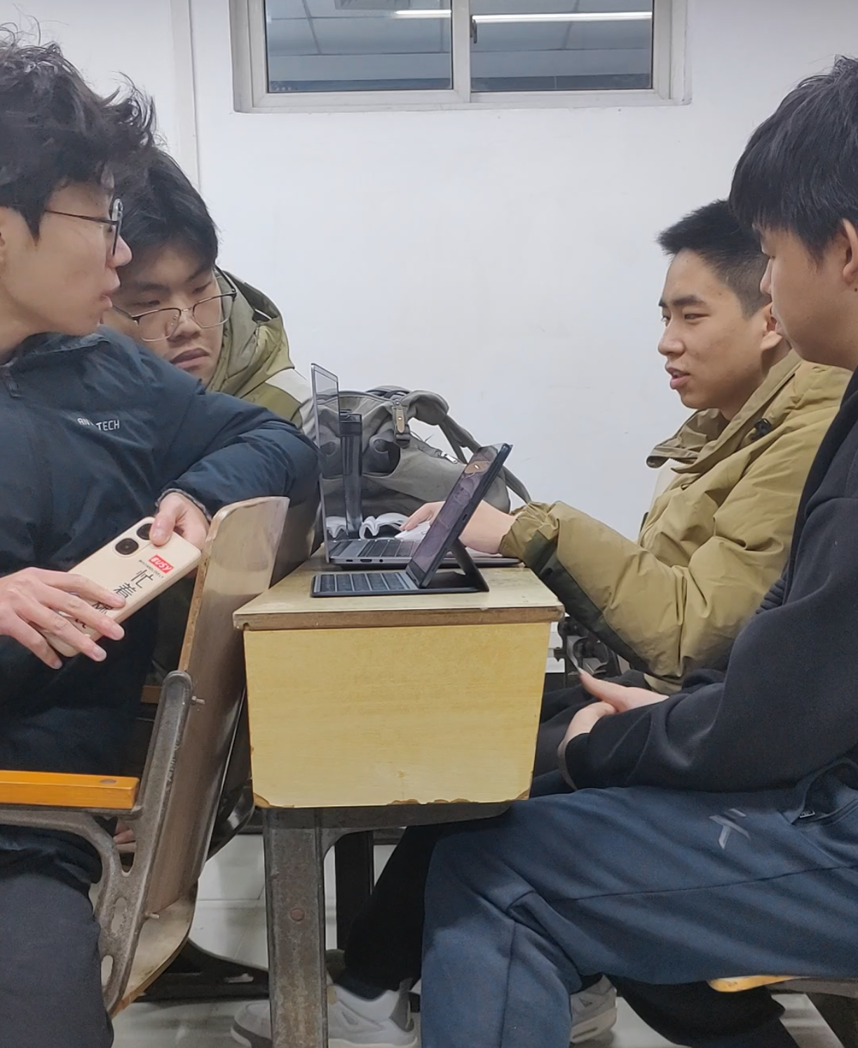
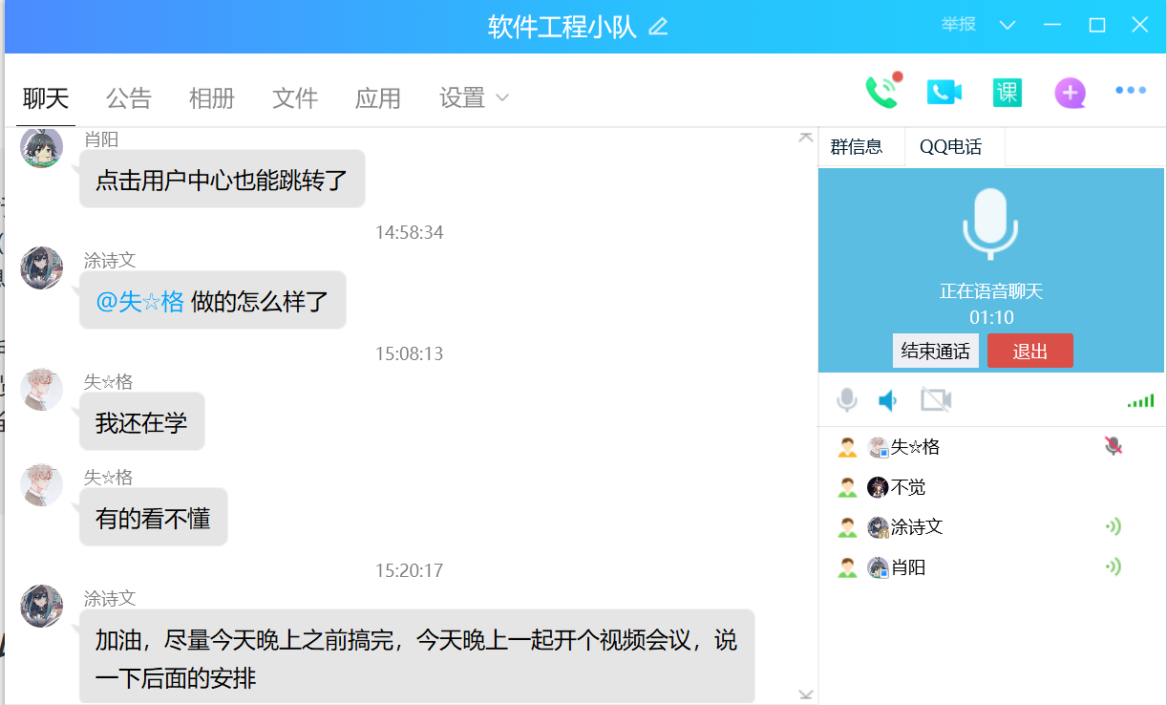
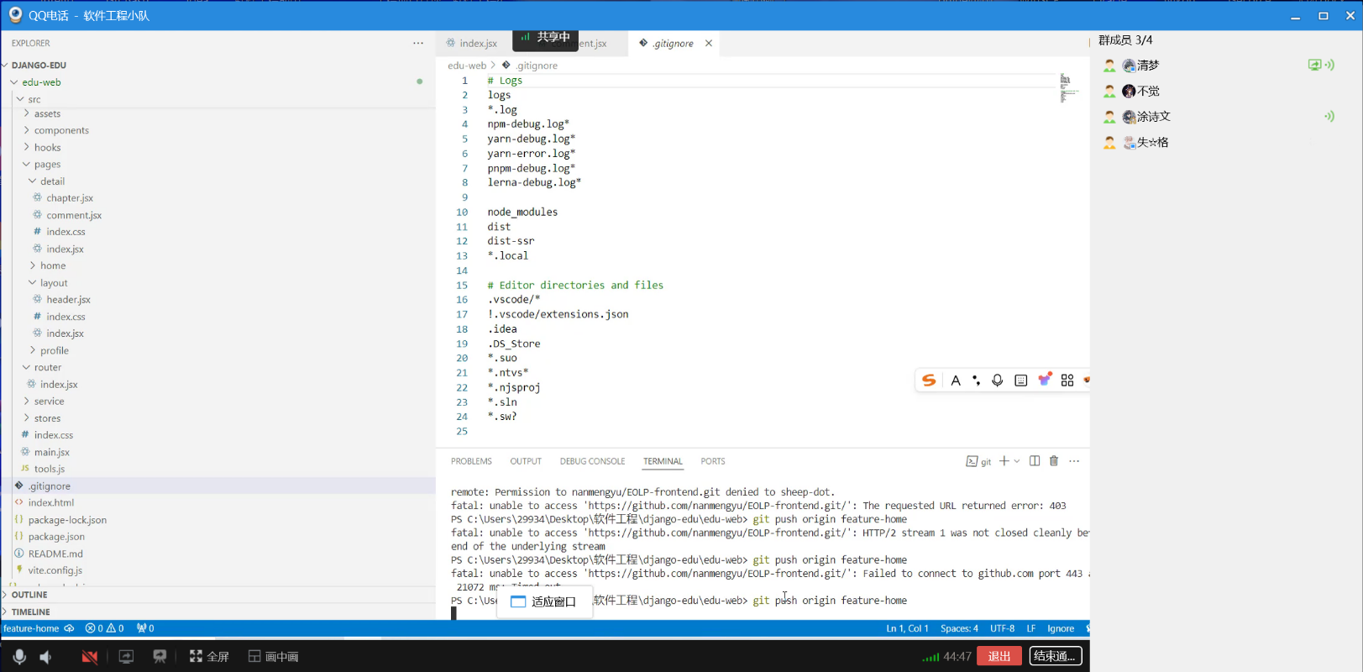
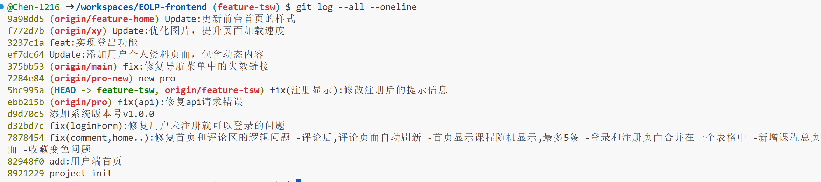
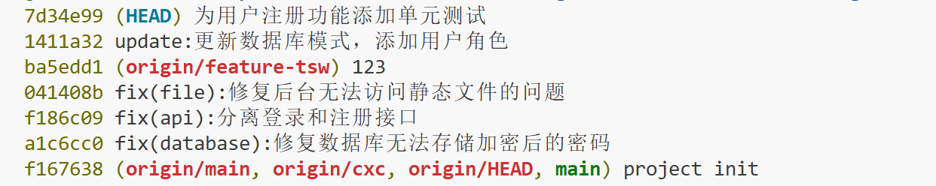
2.5 团队合作
作为团队项目，高效的团队合作，可以让项目开发事半功倍，
通过线上交流+线下会议+git项目管理，定期进行代码整合，最后进行分支合并，解决冲突。

Slide 9
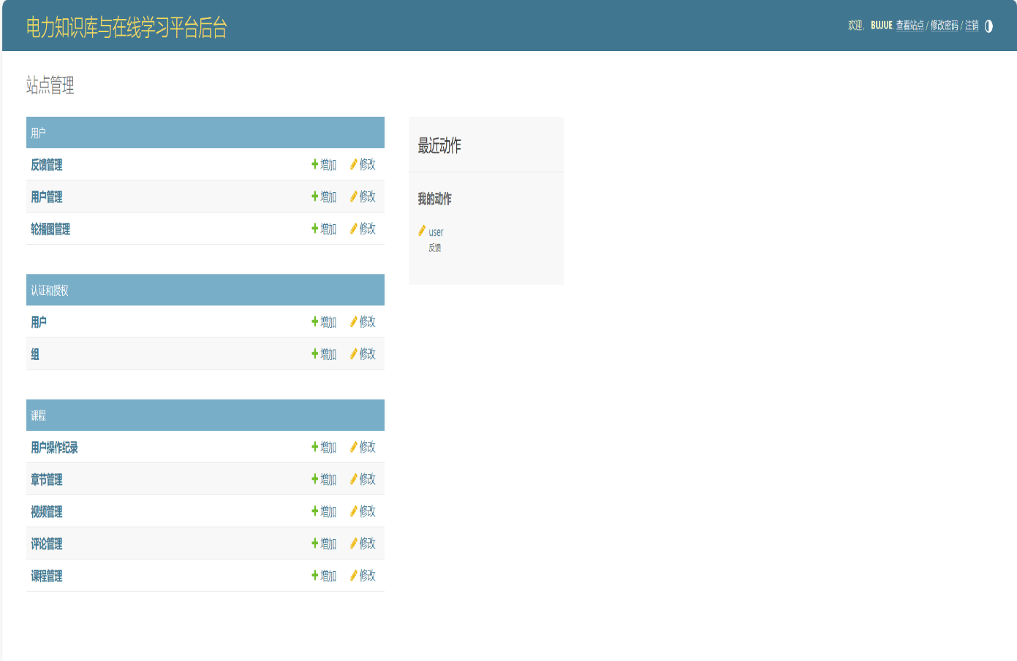
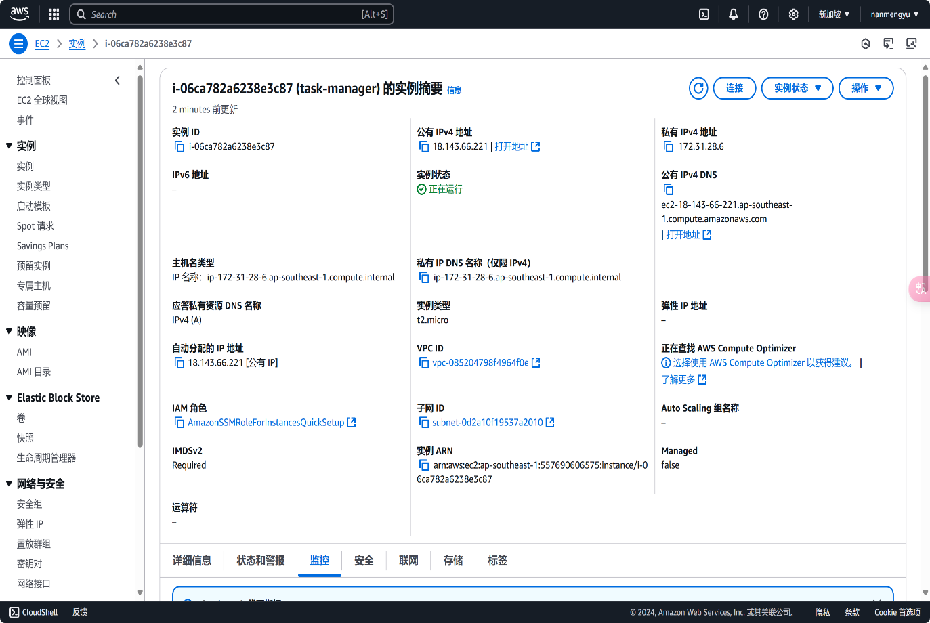
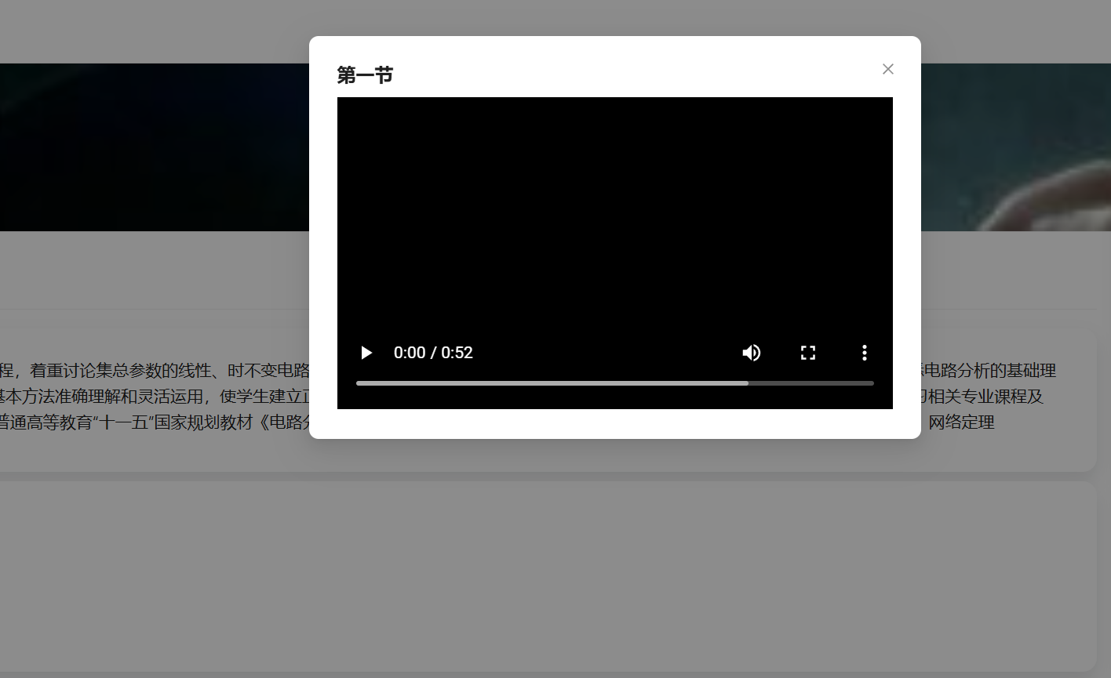
3 亮点功能
弹窗视频功能
01
点击视频快速播放，无需缓冲
网站云服务器部署
02
本网站云部署，稳定又高效。
后台管理系统
03
高效的后台，使管理员能更方便的处理任务

Slide 10

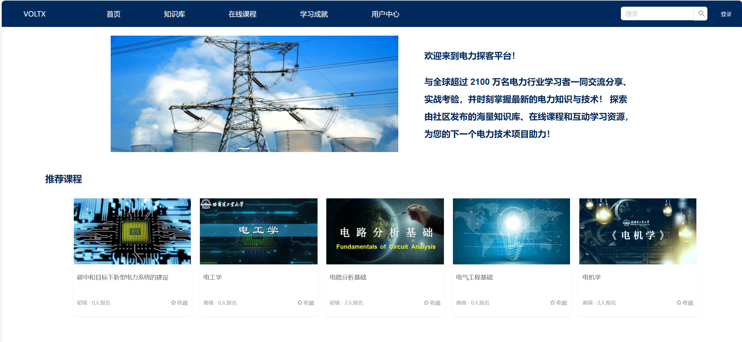
4. 网页展示
电力探客-电力知识库与在线学习平台
电力知识库与在线学习平台后台

Slide 11
5. 经验总结
个人总结——涂诗文
收获
不足
1.在项目开发过程中，遇到了许多技术和非技术方面的问题。通过查阅资料、与团队成员讨论和调试，我培养了更强的问题解决能力。
2.在项目推进过程中，经常面临不同任务的截止日期。为了按时完成任务，我学会了合理分配时间，优先处理关键任务，并确保团队成员能高效协作。
1.在项目初期，由于没有及时和团队成员沟通，导致一些需求和功能的理解偏差，最终需要花更多时间进行调整。
2.在项目开发过程中，虽然我们实现了功能，但对用户界面的设计和用户体验（UX）的关注不够。后期反馈显示，部分功能在用户操作上并不够直观，使用体验差。

Slide 12
5. 经验总结
个人总结——肖阳
收获
不足
收获一：根据需求分析文档提炼需求的能力得到了提升，在使用Axure的过程中，绘制原型图的技巧和效率提高。根据客户需求，确保原型既贴合客户心意，又具良好的可用性。
收获二：这次完整地走完了整个开发的过程，从各种文档的创建，到原型的设计，再到后续的开发。学到了对开发工作的经验，以及更多的团队合作经验。
不足一：由于开发环境原因，对用户的需求没有清楚的理解，没有及时的对原形设计进行更改或完善。对原型设计知识学习较浅，很多技术想实现，但不会实现，仍有很多路要走。
不足二：暑假实训学习的内容较浅，对开放的了解还局限于表层，后端代码的编写还具备一定的困难，服务器的部署还未掌握，在开发学习中，还需一直学习。

Slide 13
5. 经验总结
个人总结——曹祥琛
收获
不足
1.我深刻体会到了编程技术的挑战性。从立项、需求、设计、编码到测试，每一个环节都需要精确和创新。
2.在本次项目开发中，我切身体会到了团队协作的重要性。一个好的项目开发和项目实现，离不开背后团队的齐心和强韧性。
1.技术力的不足在项目初期显得十分的乏力，及时现在相对于资深开发者也仍然不足。
2.。项目初期由于没有和组长充分交流，致使后面在团队内工作乏力。后续仍需提升自我的沟通能力。

Slide 14
5. 经验总结
个人总结——余旭明
收获
不足
1.在本次测试环节，因为经验不足导致只能按照测试的资料一个个项目进行测试，效率严重不足，我应该提前进行学习，按照体系，高效的进行测试
2.代码能力不足，写网站的适合涉及到了python的应用，因为代码能力的不足，复杂功能实现时力不从心，所以只负责了小的模块，在今后会加强这部分能力。
1.在本次项目开发中，我主要负责了整体的测试，通过在网上有关软件测试的网站和课程，我对软件测试有了更深的体会。
2.在本次项目中，我也在积极的与小组成员间分享我的想法，在各个环节都提供的尽可能辅助。

Slide 15

THANKS
感谢观看

